Slide 1
《笑熬浆糊》游戏设计报告
第七组 方政 梁颖芳 王湘懿 梁苑

Slide 2
1综述
本游戏基于C++语言开发，目的在于锻炼组内成员的综合编程能力，即问题分析能力，总体框架设计能力以及代码实现能力，并且在游戏制作过程中锻炼团队协作能力。

Slide 3
2游戏说明
2.1 游戏背景
本游戏属于架空武侠，可参考于古代明朝的人物相关服饰与习俗。
武功门派纯属虚构，如有雷同，纯属巧合。
多主线单人物剧情，可达成多周目成就。
故事简要介绍：主人公小时被师父收养，16岁那年一神秘人突然到来，而后不久师父就被杀害…究竟是何人杀害了师父？神秘人的出现又意味着什么？我们的主人公又该何去何从？
本游戏战斗模式为回合制，玩家可根据人物当前等级、血量、魔力量等参数选择合适技能进行攻击，从而消灭敌人；如果在战斗过程中血量为0，则闯关失败，游戏结束。

Slide 4
2游戏说明
2.2 游戏装备与技能、武器、物品、等级说明
等级：一共50级为满级，其中每升一级会增加力量并习得技能，技能如全部学会则不增加新技能
装备：见附件装备总览。
武器：见附件武器总览。
技能：主角技能分为普通攻击和法力攻击，普通攻击不消耗魔力，法力攻击跟随主角等级上升而习得，消耗魔力和造成攻击伤害也不同。
物品：随地图随机掉落，包括武器，护甲，护腿等

Slide 5
2游戏说明
2.3 游戏面向对象
本游戏面向18周岁以上人员，请勿沉迷游戏。

Slide 6
3游戏亮点
本游戏属于MUD游戏，在传统的MUD游戏基础上，我们整体做了一些改进：
1：等级设置更加完善；
2：设置了防御，暴击等装备武器属性，按照概率减免伤害或者增加攻击，更富有趣味性；
3：有着独特的背景音乐
4：故事情节丰富，相比较与普通MUD游戏设置了多周目多结局。

Slide 7
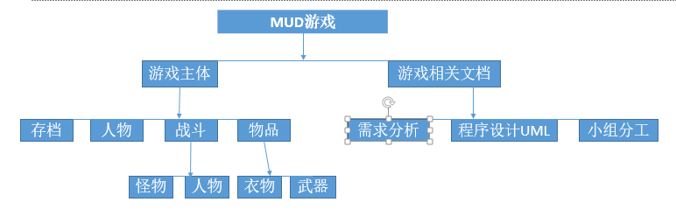
WBS 工作分解结构图

Slide 8
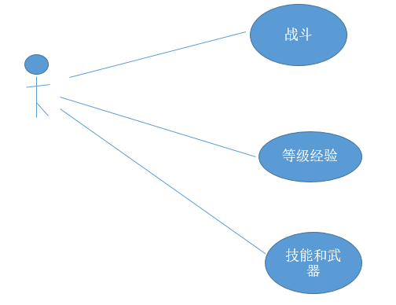
Use-Case用例图

Slide 9
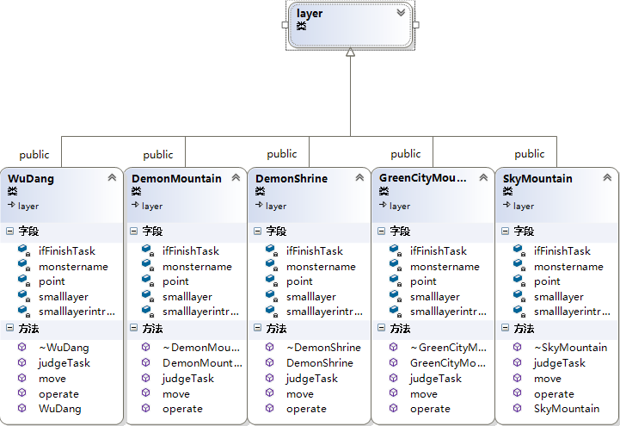
UML类图

Slide 10
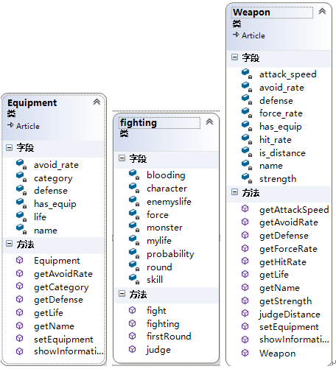
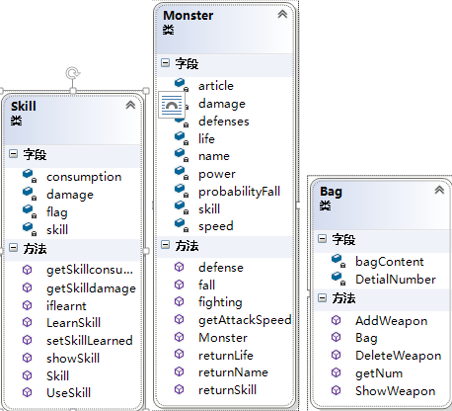
UML类图

Slide 11
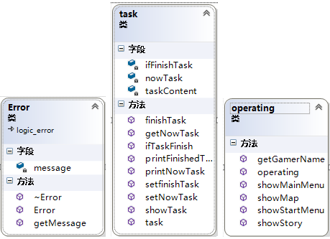
UML类图

Slide 12
小组分工
方政：整体游戏架构的设计，地图、背包、任务类的设计和编写，各部分的整合和修改
梁苑：武器装备系统的设计，游戏颜色音效等方面的设计和实现，互测部分对于另一小组的测评
梁颖芳：装备、人物类的设计和编写，背包类的补充修改，程序健壮性的测试和强化
王湘懿：需求分析，技术文档等报告的书写，剧情大纲的设计和整理，战斗系统、怪物、存档类的设计和编写

